Slide 1
Моделі формування тарифів на вантажоперевезення автомобільним транспортом
Бахтінов Д.Д., студент 4 курсу
факультету економічної інформатики
ХНЕУ ім. С. Кузнеця

Slide 2
Розвиток ринкової моделі економіки, введення вільних цін на вантажні перевезення, докорінно змінили умови функціонування автотранспортних організацій в Україні. Транспорту як найважливішої частини виробничої та громадської інфраструктури належить особливе місце в функціонуванні ринкової економіки. Вантажний автомобільний транспорт є тією галуззю, яка забезпечує функціонування і взаємодію виробничих, торгових та інших сфер діяльності, в значній мірі впливаючи на рівень цін на товари та послуги.

Slide 3
Тарифи вантажного автомобільного транспорту є різновидом цін, а практика формування та застосування автотранспортних тарифів, безумовно, підкоряється загальним закономірностям ціноутворення в умовах ринку.
Тарифні схеми розробляються відповідно до характеру послуг, що надаються і враховують комерційні та технологічні умови надання тієї чи іншої послуги.

Slide 4
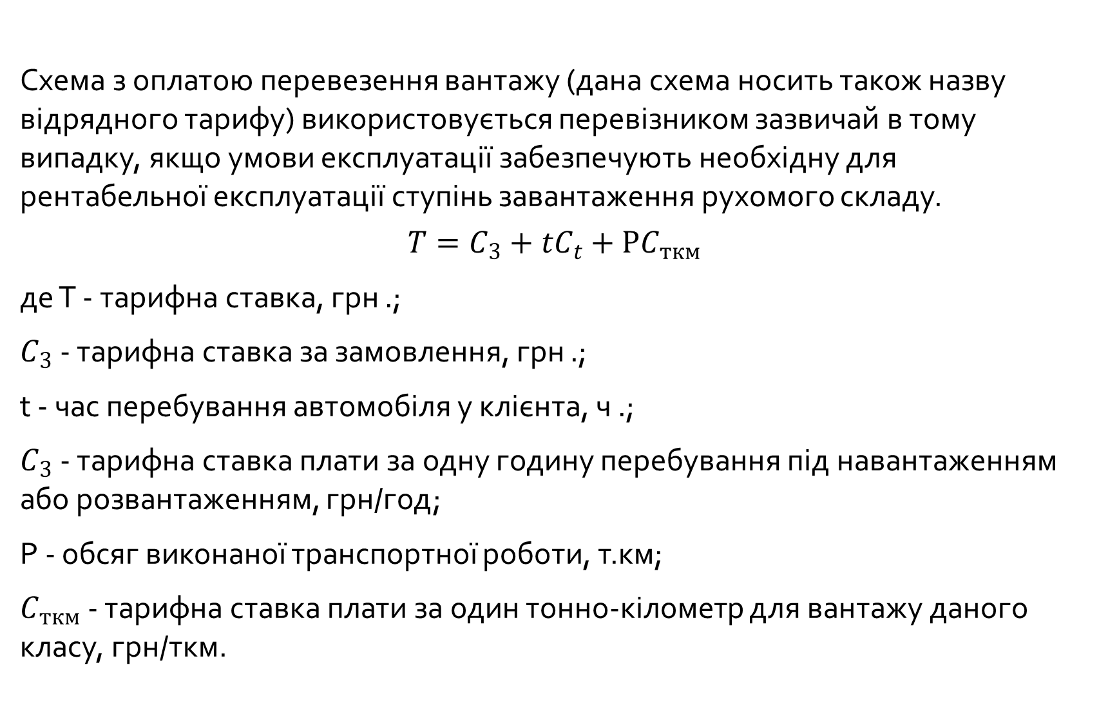
Схема з оплатою перевезення вантажу (дана схема носить також назву відрядного тарифу) використовується перевізником зазвичай в тому випадку, якщо умови експлуатації забезпечують необхідну для рентабельної експлуатації ступінь завантаження рухомого складу.
$$T=C_{3}+tC_{t}+РC_{ткм}$$
де Т - тарифна ставка, грн .;
$C_{3}$ - тарифна ставка за замовлення, грн .;
t - час перебування автомобіля у клієнта, ч .;
$C_{3}$ - тарифна ставка плати за одну годину перебування під навантаженням або розвантаженням, грн/год;
Р - обсяг виконаної транспортної роботи, т.км;
$C_{ткм}$ - тарифна ставка плати за один тонно-кілометр для вантажу даного класу, грн/ткм.

Slide 5
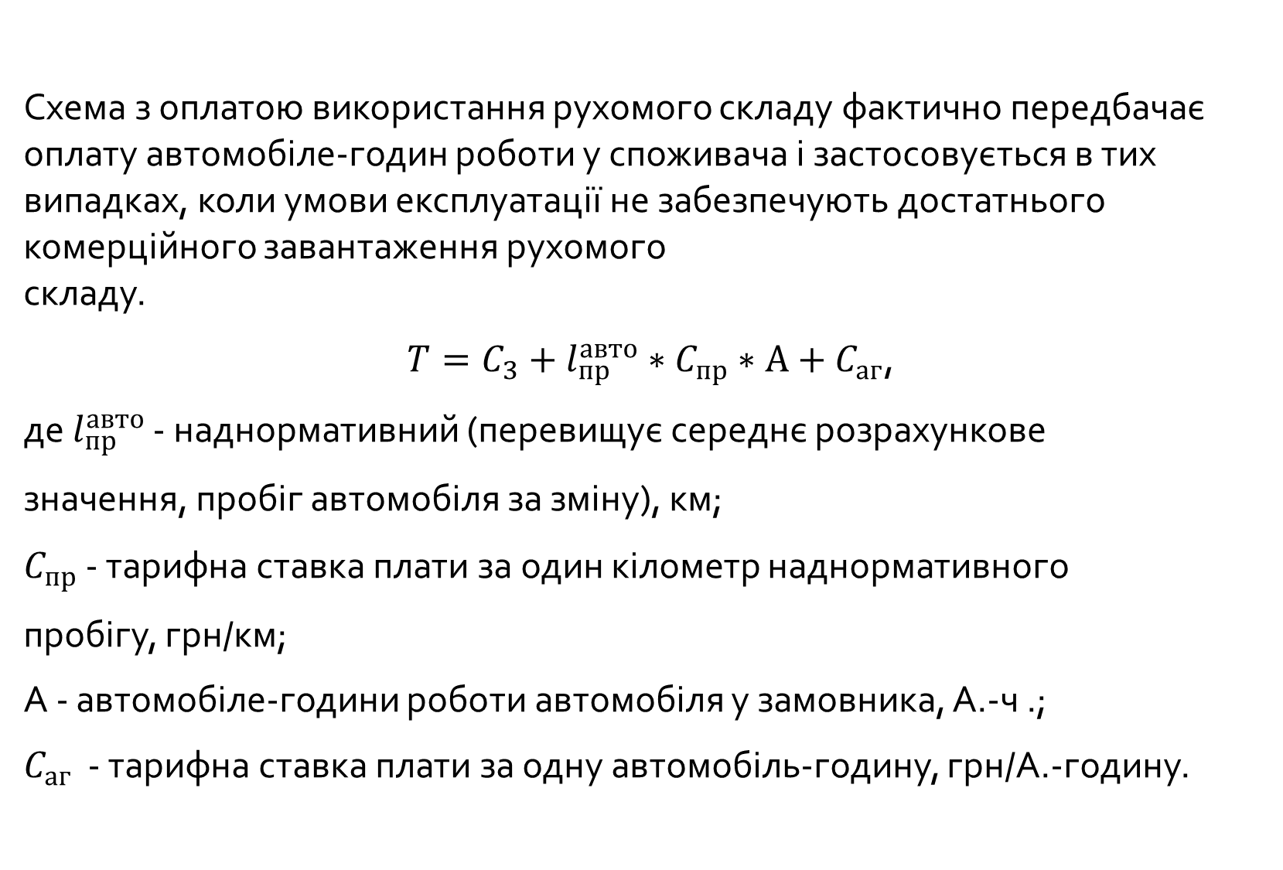
Схема з оплатою використання рухомого складу фактично передбачає оплату автомобіле-годин роботи у споживача і застосовується в тих випадках, коли умови експлуатації не забезпечують достатнього комерційного завантаження рухомого складу.
$T=C_{3}+l_{пр}^{авто}∗C_{пр}∗А+C_{аг}$,
де $l_{пр}^{авто}$ - наднормативний (перевищує середнє розрахункове
значення, пробіг автомобіля за зміну), км;
$C_{пр}$ - тарифна ставка плати за один кілометр наднормативного
пробігу, грн/км;
А - автомобіле-години роботи автомобіля у замовника, А.-ч .;
$C_{аг}$ - тарифна ставка плати за одну автомобіль-годину, грн/А.-годину.

Slide 6
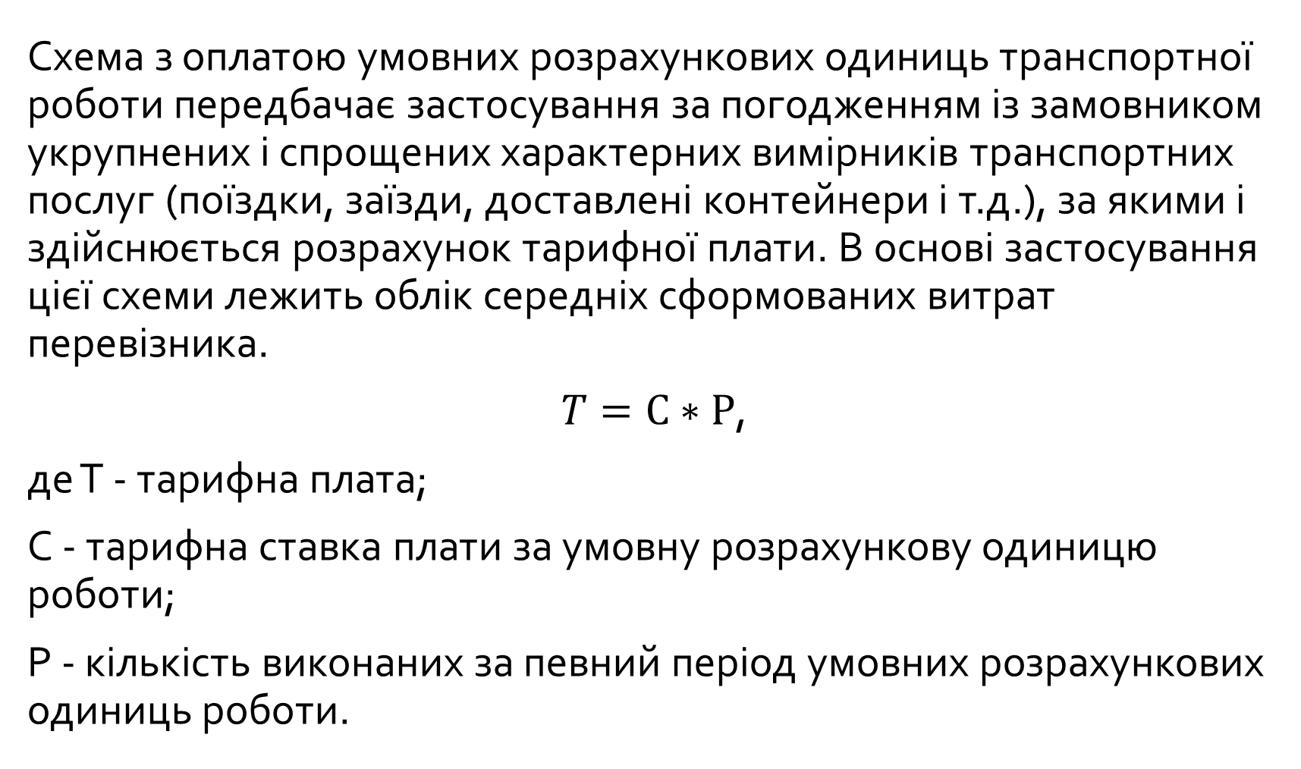
Схема з оплатою умовних розрахункових одиниць транспортної роботи передбачає застосування за погодженням із замовником укрупнених і спрощених характерних вимірників транспортних послуг (поїздки, заїзди, доставлені контейнери і т.д.), за якими і здійснюється розрахунок тарифної плати. В основі застосування цієї схеми лежить облік середніх сформованих витрат перевізника.
$T=С∗Р$,
де Т - тарифна плата;
С - тарифна ставка плати за умовну розрахункову одиницю роботи;
Р - кількість виконаних за певний період умовних розрахункових одиниць роботи.

Slide 7
Формування і застосування тарифів є одним з центральних питань комерційної діяльності автотранспортного підприємства. В ході економічних реформ в Україні умова ціноутворення на автомобільному транспорті сильно змінилося. Основною тенденцією при цьому було максимальне прагнення до реалізації принципів вільного ринкового ціноутворення.

Slide 8
Таким чином можна сказати, що з одного боку, підвищення ціни на одиницю реалізованих послуг збільшує обсяг доходу підприємства, а з іншого боку, ціна визначає рівень попиту на послуги підприємства. Також завдяки тарифним ставкам, часу і відстані можливо сформувати і керувати управлінням ціноутворення тарифів. Завдяки формулам можна отримати результати, які є обґрунтуванням організаційно-економічних основ управління тарифами на автомобільні перевезення, що має істотне значення для розвитку економіки країни.

Slide 9
Дякую за увагу!

